Slide 1
«Практический опыт Республики Татарстан в оказании услуг в электронной форме в строительной сфере»
Заместитель министра строительства, архитектуры
и жилищно-коммунального хозяйства
Республики Татарстан
КУДРЯШЕВ
Владимир Николаевич
10 июня 2016 года

Slide 2
2
Мероприятия по переводу в электронный вид муниципальных услуг:
по выдаче разрешения на строительство
по выдаче документов о согласовании проведения переустройства и (или) перепланировки жилого помещения
выдаче решений о переводе или об отказе в переводе жилого помещения в нежилое помещение или нежилого помещения в жилое помещение
по постановке граждан на учет в качестве нуждающихся в жилых помещениях
2
3
4

Slide 3
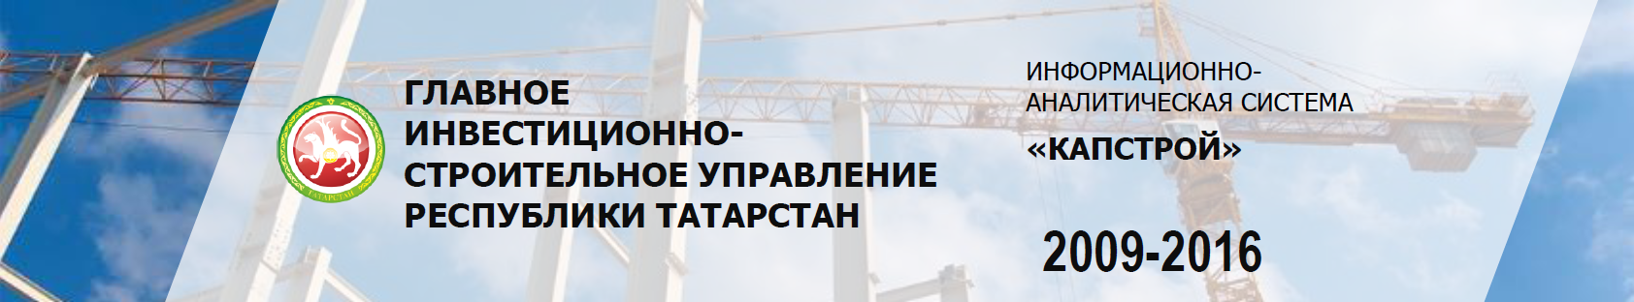
64 тысячи
актов выполненных работ
60 млрд.рублей
сформированных КС-2
5 300 государственных контрактов
1 300 подрядных организаций
2 400 пользователей

Slide 4
Государственная информационная система
СТРОЙКОМПЛЕКС РЕСПУБЛИКИ ТАТАРСТАН
ЦЕЛИ СОЗДАНИЯ
РЕШАЕМЫЕ ЗАДАЧИ
Мониторинг исполнения государственной программы капитальных вложений.
Мониторинг состояния объектов капитального строительства и реконструкции.
Обеспечение процессов взаимодействия Правительство РТ – Муниципальные образования РТ - Заказчик– Генподрядчик – Субподрядчик - Поставщик в части автоматизации деятельности участников по проверке и приемке строительных работ в электронном виде.
Автоматизация процессов документооборота между субподрядчиком, генподрядчиком, заказчиком-застройщиком и другим министерствами и ведомствами на всех этапах строительства, капитального ремонта и реконструкции.
Автоматизация процессов сбора, анализа и согласования заявок на будущее строительство, реконструкцию и ремонт.
Обеспечение оперативной аналитикой о ходе исполнения программ и реализации объектов.
Обеспечение возможности, находясь непосредственно на объекте, осуществлять проверку объемов работ по акту и загружать фото-материалы с места стройки.
Заказчик: Министерство информатизации и связи РТ
Технический оператор: ГУП «ЦИТ РТ»
Функциональный оператор: МСАиЖКХ РТ
Разработчик: АО «БАРС Груп»
Notes:
Вступительная речь председателя собрания:
Тема совещания сегодняшнего совещания: Проведение опытной эксплуатации ГИС «Стройкомплекс» и показ основных функциональных возможностей.
В августе 2015 года стартовал проект во внедрению единой системы участников строительного комплекса РТ.
Основными целями создания системы являются:
Мониторинг исполнения государственной программы капитальных вложений и мониторинг состояния объектов капитального строительства и реконструкции.
Обеспечение процессов взаимодействия участников: Правительство РТ – Муниципальные образования РТ - Заказчик– Генподрядчик – Субподрядчик - Поставщик в части автоматизации деятельности участников по проверке и приемке строительных работ в электронном виде.
В результате внедрения системы мы:
организуем единую информационную среду для работы всех участников строительства, капитального ремонта и реконструкции;
создадим единую базу данных объектов капитальных вложений на территории РТ;
получим возможность хранить в одном месте всю историю объекта имущества от возникновения потребности в его строительстве до ввода его в эксплуатацию, и последующих капитальных ремонтов и реконструкций объекта.
В конце октября 2015 года разработчиками системы создан основной функционал и система перешла на этап опытной эксплуатация. До конца 2015 года МСАиЖКХ собирает замечания и предложения по функционалу системы. По результатам часть замечаний будут устранены в ходе опытной эксплуатации, часть замечаний и предложений включены в техническое задание на развитие ГИС Стройкомплекс. С января 2016 года система вводится в эксплуатацию.
Просим участников пилотной группы по эксплуатации системы активно подключаться формированию предложений.
Передаем слово представителям разработчика системы АО «БАРС Груп».

Slide 5
1. СХЕМА УЧАСТНИКОВ-ПОЛЬЗОВАТЕЛЕЙ ГИС «СТРОЙКОМПЛЕКС РТ»
Notes:
Схема «Участники взаимодействия в ГИС «Стройкомплекс»

Slide 6
КОНЦЕПЦИЯ РАБОТЫ СИСТЕМЫ
1 ЭТАП
ПЛАНИРОВАНИЕ
РЕСТАВРАЦИЯ
До 2 кв. года реализации
РЕКОНСТРУК
ЦИЯ
2 ЭТАП
РЕАЛИЗАЦИЯ
До завершения
и передачи на
баланс
«СТРОЙКОМПЛЕКС РТ»
Эксплуатация
(содержание, мониторинг,
инициация)
3 ЭТАП
ЭКСПЛУАТАЦИЯ
Инициация запроса на проведение капремонта, реконструкции, реставрации
КАП. РЕМОНТ
В течение 5 лет гарантии подрядчика

Slide 7

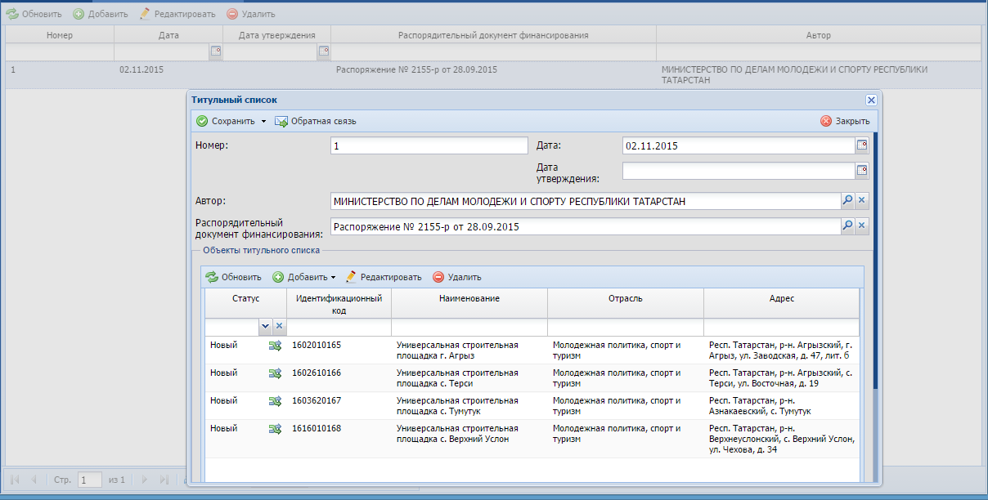

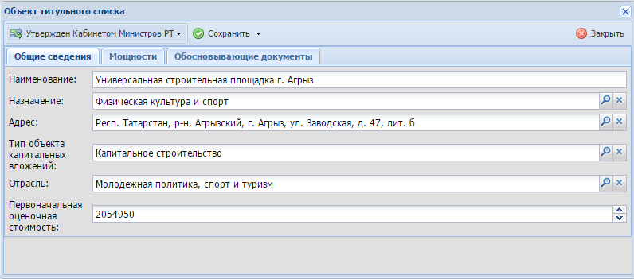
ОСНОВНЫЕ ИНТЕРФЕЙСЫ ГИС «СТРОЙКОМПЛЕКС РТ».
Формирование основных характеристик потребности в капитальных вложениях
Notes:
Титульный список это перечень строительных работ, покрывающие потребности в мощностях муниципальных образований и отраслевых министерств.
Согласование из общего титула, подготовленного МО РТ, конкретных кап.вложений (объектов),
Загрузка титула из статуса «планирование» в статус «сформирован проект титула»
Пункт меню: Паспортизация объектов строительства \ Реестр титульных списков объектов

Slide 8








ОЖИДАЕМЫЕ Результаты внедрения системы
ВЫСОКАЯ СКОРОСТЬ ПОЛУЧЕНИЯ ИНФОРМАЦИИ НА ВСЕХ ЭТАПАХ ЖИЗНЕННОГО ЦИКЛА СТРОИТЕЛЬСТВА
ЭКОНОМИЯ ВРЕМЕНИ НА ОЦЕНКУ ОБОСНОВАННОСТИ ИНВЕСТИЦИЙ
Создана единая среда для работы всех участников строительства, капитального ремонта и реконструкции, включая базу данных объектов капитальных вложений на территории РТ
Проводятся работы по наполнению базы данных объектов капитальных вложений
УПРОЩЕНИЕ ПРОЦЕДУР СОГЛАСОВАНИЯ ДОКУМЕНТАЦИИ
«Стройкомплекс
РТ»
УЧЁТ, КОНТРОЛЬ И ОПТИМИЗАЦИЯ ЗАТРАТ. МАКСИМАЛЬНО РАЦИОНАЛЬНОЕ И ЦЕЛЕВОЕ РАСХОДОВАНИЕ БЮДЖЕТА
АВТОМАТИЗАЦИЯ ФОРМИРОВАНИЯ ОТЧЕТОВ ЛЮБОЙ СЛОЖНОСТИ И ДЕТАЛИЗАЦИИ. РЕЙТИНГИ.
Разработаны стандартизированные отчетные формы для нужд МСАиЖКХ РТ
Реализованы функции планирования потребностей в капитальных вложениях и учет реализации работ по объектам капитальных вложений

Slide 9
ГИС СТРОЙКОМПЛЕКС РТ
Интеграция ГИС «Стройкомплекс РТ»
с существующими системами
Обмен данными с информационными системами:
  ГКУ «ГИСУ» ИАС «Капстрой» по фактическому выполнению работ, заявкам на оплату, сметам;
  ИГСН РТ ЭИС «ГСН» обмен данными об объектах КВ, извещениям о начале строительства;
  ГАУ «УГЭЦ РТ» АС «Госэкспертиза» по экспертизе проектной документации;
  МЗИО РТ по передаче объекта на баланс (закреплении объекта);
  Минфин РТ АЦК-Финансы по заявкам на оплату работ ПИР, СМР и другим договорам;
  ЦЭСИ РТ о планируемых/фактических расходах на кап. вложения, выполненных работах.

Slide 10

С 2013 года ГАУ «УГЭЦ РТ» внедрило
интернет-портал с личным кабинетом заявителя

Slide 11
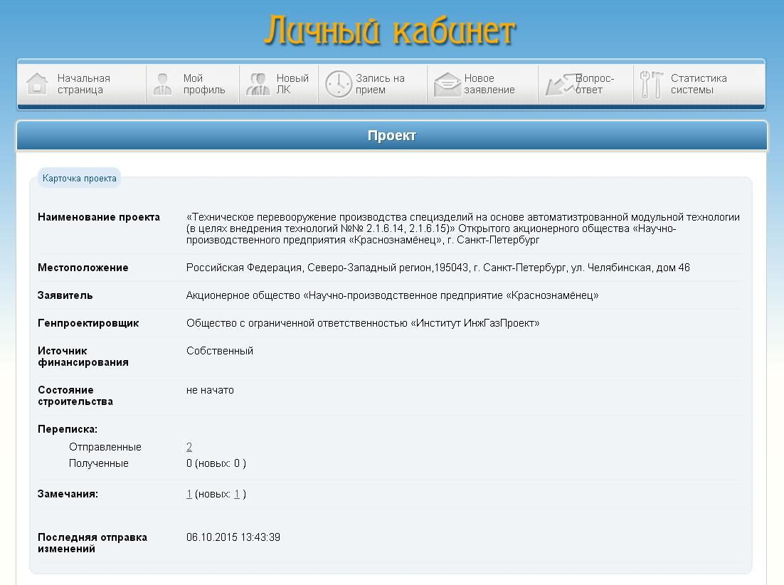
состоянию на 10.06.2016 г. через личный кабинет с 2013 года поступило в тестовом режиме (без ЭЦП) 37 заявлений
(из них в 2015 году 23 заявления)

Slide 12
12
В настоящее время интернет-портал позволяет:
направлять проектную документацию, подписанную квалифицированной электронной подписью
контролировать прохождение документов по технологическим этапам в режиме реального времени
проводить экспертизу сотрудниками головной организации и удаленных подразделений в режиме онлайн
обеспечивать информационную безопасность организации-заявителя
имеется техническая возможность выдачи договорных документов и заключения в электронном виде, подписанных ЭЦП
2
3
4
5

